Slide 1
ТАКТИЧЕСКАЯ МЕДИЦИНА
ШОК

Slide 2
Причины шока
Шок – это острое патологическое состояние, при котором нарушается кровоснабжение тканей и органов, что приводит к дефициту кислорода и питательных веществ. Основные причины шока можно разделить на несколько категорий:
Геморрагический шок: Возникает из-за массивной потери крови, например, при травмах, хирургических вмешательствах или внутренних кровотечениях.
Септический шок: Развивается при тяжелых инфекциях, сопровождающихся распространением бактерий и токсинов в кровотоке.
Кардиогенный шок: Причина – серьезное нарушение работы сердца, например, при инфаркте миокарда, тяжелой аритмии или миокардите.
Анафилактический шок: Быстрое развитие аллергической реакции, вызванной воздействием аллергенов (лекарства, укусы насекомых, продукты питания).
Нейрогенный шок: Происходит вследствие травмы спинного мозга или сильного нервного стресса, что приводит к нарушению регуляции сосудистого тонуса.
Гиповолемический шок: Причиной является недостаток объема жидкости в организме из-за обезвоживания, ожогов или потери плазмы.

Slide 3
Первая помощь при шоке
Успокой пострадавшего: Обеспечьте спокойствие, избегайте паники.
Положите человека горизонтально: Если нет травмы головы или позвоночника, приподнимите ноги на 20–30 см для улучшения кровотока.
Обеспечьте доступ кислорода: Расстегните тесную одежду, откройте окна.
Остановите кровотечение (если есть): Примените жгут, повязку или надавливание на рану.
Укутайте пострадавшего: Используйте плед, чтобы предотвратить переохлаждение.
Не давайте пить или есть: Исключение – если это гиповолемический шок от обезвоживания, можно дать немного воды.
Вызовите скорую помощь: Уточните состояние пострадавшего и действуйте по указаниям медиков.
Важно: Не двигайте человека с подозрением на травму позвоночника и избегайте резких движений.

Slide 4
Общее лечение травм шоке
Лечение шока направлено на восстановление кровообращения, нормализацию давления и устранение причины. Основные меры:
Восстановление объема крови: Вводятся растворы (физиологический раствор, коллоиды) или компоненты крови.
Устранение причины: Остановка кровотечения, борьба с инфекцией, устранение аллергена.
Поддержание функций органов: Кислородная терапия, медикаменты для стабилизации работы сердца и сосудов.
Контроль за состоянием: Постоянный мониторинг пульса, давления и дыхания.
Интенсивная терапия: В тяжелых случаях может потребоваться использование аппаратов ИВЛ или других методов жизнеобеспечения.

Slide 5
Алгоритм оказания первой помощи при шоке
Оцените состояние пострадавшего: Проверьте сознание, дыхание, пульс.
Вызовите скорую помощь: Сообщите о состоянии и предполагаемой причине шока.
Обеспечьте безопасность: Убедитесь, что место происшествия безопасно.
Положите пострадавшего: Уложите горизонтально, приподняв ноги (если нет травм головы или позвоночника).
Обеспечьте доступ воздуха: Расстегните одежду, откройте окна.
Остановите кровотечение: Примените жгут, повязку или надавливание.
Предотвратите переохлаждение: Укутайте человека пледом или одеждой.
Не давайте пищу или воду: Это может ухудшить состояние.
Следите за состоянием: Контролируйте дыхание и пульс до прибытия медиков.
Действуйте быстро и спокойно – своевременная помощь может спасти жизнь!

Slide 6
Определение травматического шока
Травматический шок – это опасное состояние, возникающее в результате тяжелых травм, сопровождающееся значительной кровопотерей, болевым синдромом и нарушением работы жизненно важных органов.
            Основные признаки:
            Резкое снижение артериального давления.
            Слабый, учащенный пульс.
            Бледность кожи, холодный пот.
            Угнетение сознания или возбуждение.

Slide 7
Симптомы травматического шока
                Общие признаки:
                Бледность кожи, холодный липкий пот.
                Озноб, ощущение холода.
                Учащенное поверхностное дыхание.
                Сердечно-сосудистые симптомы:
                Резкое снижение артериального давления.
                Слабый, нитевидный пульс.
                Синюшность губ и ногтевых пластин (цианоз).
                Нарушения сознания:
                Возбуждение, сменяющееся вялостью.
                Спутанность сознания или его потеря.
                Другие проявления:
                Сильная жажда.
                Снижение температуры тела.

Slide 8
Патогенез травматического шока
Травматический шок развивается в ответ на тяжелую травму, сопровождающуюся потерей крови и нарушением работы органов. Патогенез включает несколько ключевых процессов:
Кровопотеря и гиповолемия: Потеря крови приводит к снижению объема циркулирующей крови, что нарушает нормальное кровоснабжение органов и тканей.
Активизация стрессовых реакций: Стресс вызывает выброс адреналина и других гормонов, что приводит к спазму сосудов и повышению сердечного выброса, но при этом ухудшается перфузия тканей.
Недостаток кислорода (гипоксия): Из-за нарушенного кровообращения органы не получают достаточного количества кислорода, что приводит к метаболическому ацидозу и повреждению клеток.
Гипоксический инфаркт органов: При длительной гипоксии развиваются некротические изменения в тканях, особенно в сердце, почках и печени.
Микроциркуляторные нарушения: Повреждения сосудов приводят к утечке жидкости в ткани, отекам и ухудшению микроциркуляции, что способствует развитию шока.

Slide 9
Первая помощь в условиях боевых действий
В условиях боевых действий помощь пострадавшим должна быть быстрой и эффективной. Алгоритм действий включает несколько ключевых этапов:
Оценка ситуации и безопасности: Прежде чем оказать помощь, убедитесь в безопасности для себя и пострадавших. Избегайте огня и взрывов.
Остановка кровотечения: Применяйте методы перевязки, жгуты или давления на рану для остановки сильного кровотечения. Обратите внимание на артериальные кровотечения, которые требуют немедленного вмешательства.
Обезболивание: При наличии травм, особенно тяжелых, обеспечьте обезболивание с помощью доступных средств (например, анальгетики, если они есть).
Проведение сердечно-легочной реанимации (СЛР): В случае остановки сердца или дыхания немедленно начните СЛР (если есть риск для безопасности).
Предотвращение шока: Уложите пострадавшего горизонтально, приподнимите ноги, укутайте его, чтобы предотвратить переохлаждение.
Перевозка и эвакуация: После оказания первой помощи пострадавшего следует как можно быстрее эвакуировать в безопасное место или в медицинское учреждение для дальнейшего лечения.
Психологическая поддержка: Оказание психологической помощи также важно в условиях стресса и паники. Сохраняйте спокойствие и поддерживайте пострадавших морально.

Slide 10
Первая медицинская помощь при ранениях
Оценка состояния пострадавшего: Оцените сознание, дыхание и пульс. Если пострадавший без сознания, проверьте проходимость дыхательных путей.
Остановка кровотечения:
При сильном кровотечении немедленно примените прямое давление на рану, используя стерильные повязки или чистые ткани.
При артериальном кровотечении наложите жгут выше раны. Жгут не следует оставлять на более чем 1–2 часа.
При венозном кровотечении достаточно наложить давящую повязку.
Обезболивание: Если возможно, обеспечьте обезболивание с помощью доступных анальгетиков. Это особенно важно при глубоких и болезненных ранениях.
Обработка раны: Если возможно, промойте рану чистой водой или антисептиком. В идеале, закройте рану стерильной повязкой или бинтом, чтобы предотвратить инфекцию.
Иммобилизация: При переломах или повреждениях суставов зафиксируйте конечность с помощью шин или подручных средств (палок, картонных трубок) до прибытия медицинской помощи.
Перевозка пострадавшего: Перевозите пострадавшего осторожно, при необходимости используя носилки или другие подручные средства, чтобы избежать дополнительного повреждения.
Вызов скорой помощи: Незамедлительно вызовите скорую помощь или организуйте эвакуацию в медицинское учреждение.

Slide 11
Характеристика степеней шока
Первая степень (компенсированная):
Симптомы: легкая слабость, учащенное дыхание, легкое повышение пульса.
Артериальное давление немного снижено, но все жизненно важные функции сохраняются.
Пациент может чувствовать легкое головокружение или беспокойство, но сознание не нарушено.
Лечение: достаточно консервативных методов (восстановление объема жидкости, покой).
Вторая степень (неполная компенсация):
Симптомы: учащение пульса (до 120 уд/мин), снижение артериального давления, холодный пот, бледность кожи.
Пациент испытывает выраженную слабость, может быть спутанность сознания или легкая затуманенность.
Функции органов начинают нарушаться, но они еще способны к компенсации.
Лечение: требуется интенсивное восстановление объема жидкости, мониторинг состояния, возможна госпитализация.
Третья степень (окончательная компенсация):
Симптомы: выраженная гипотензия, учащенный пульс (до 140 уд/мин), острая слабость, спутанность сознания или потеря сознания.
Значительное нарушение работы органов (почки, сердце, печень), дыхание становится учащенным и поверхностным.
Кожа бледная, холодная, возможны цианоз (синюшность), пониженная температура тела.
Лечение: необходима экстренная реанимация, интенсивная терапия, восстановление объема жидкости и кровообращения.
Четвертая степень (терминальная):
Симптомы: полное нарушение работы жизненно важных органов, артериальное давление не определяется, пульс едва прощупывается или отсутствует.
Пациент находится в глубоком бессознательном состоянии, дыхание редкое или отсутствует.
Шанс на выживание минимален, требуется немедленная реанимация, но прогноз крайне неблагоприятен.

Slide 12
Оказание первой помощи при травме
Оцените ситуацию:
Убедитесь в своей безопасности и безопасности пострадавшего.
При необходимости вызовите скорую помощь или организуйте эвакуацию.
Остановите кровотечение: При сильном кровотечении накладывайте жгут (если артериальное кровотечение) или давящую повязку. Для остановки венозного кровотечения достаточно туго перевязать рану стерильной повязкой.
Обезболивание: Обезболивайте пострадавшего с помощью доступных средств (например, анальгетиков), если травма сопровождается сильной болью.
Иммобилизация поврежденной части тела: Если произошел перелом, зафиксируйте поврежденную конечность с помощью подручных средств (палок, картонных трубок) до прибытия медиков.
Проверьте дыхание и пульс:
В случае остановки дыхания или пульса начните сердечно-легочную реанимацию (СЛР).
Если пострадавший в сознании, помогите ему сохранять спокойствие и избегать лишних движений.
Уложите пострадавшего: Если это возможно, уложите его на спину с приподнятыми ногами (при шоке или потеря сознания), чтобы улучшить кровообращение.
Наблюдайте за состоянием: Следите за состоянием пострадавшего до прибытия медицинской помощи. Следите за пульсом, дыханием и уровнем сознания.
Предотвращение переохлаждения: Если пострадавший потерял много крови или находится в шоковом состоянии, укутайте его одеялом или одеждой, чтобы сохранить тепло.

Slide 13
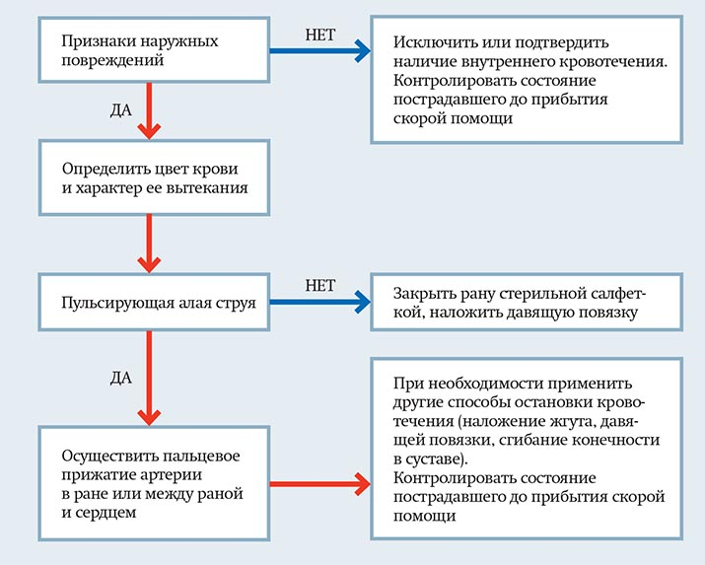
Первая помощь при острой кровопотере и травматическом шоке

